Slide 1
GLOBAL MARKET · UZBEKISTON
Xalqaro va O‘zbekiston auto savdosi
Global avtomobil savdosi, O‘zbekiston bozori va keyingi o‘sish imkoniyatlarini bitta qarashda tushuntirish.
Bozor hajmi · ishlab chiqarish · import · elektromobillar

Slide 2
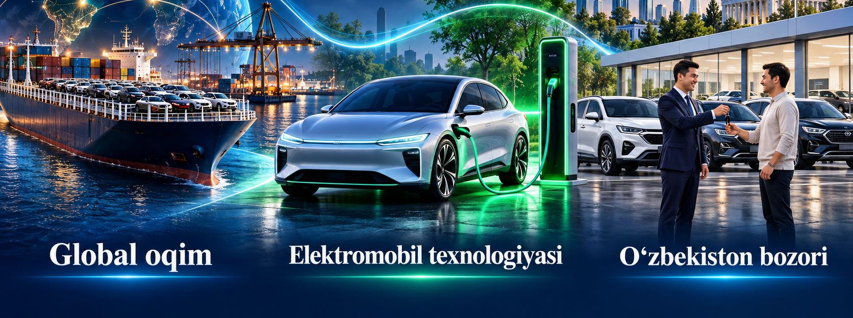
01 · ASOSIY SIGNAL
Bozor bir vaqtning o‘zida uch tomonga o‘zgarmoqda
Bir qarashda uchta kuch ko‘rinadi: global zanjirlar qayta taqsimlanmoqda, texnologiya Xitoy tomon tortilmoqda, O‘zbekistonda esa ichki auto-savdo tezlashmoqda.
01
Global oqim
02
Texnologiya
03
O‘zbekiston
Ishlab chiqarish va yetkazib berish zanjirlari qayta taqsimlanmoqda.
Elektromobillar o‘sishi savdo xaritasini Xitoy tomon tortmoqda.
Ichki auto-savdo
2024-yilda 112 841,4 mlrd so‘mga yetdi.
2024-yil ichki auto-savdo hajmi: 112 841,4 mlrd so‘m
02

Slide 3
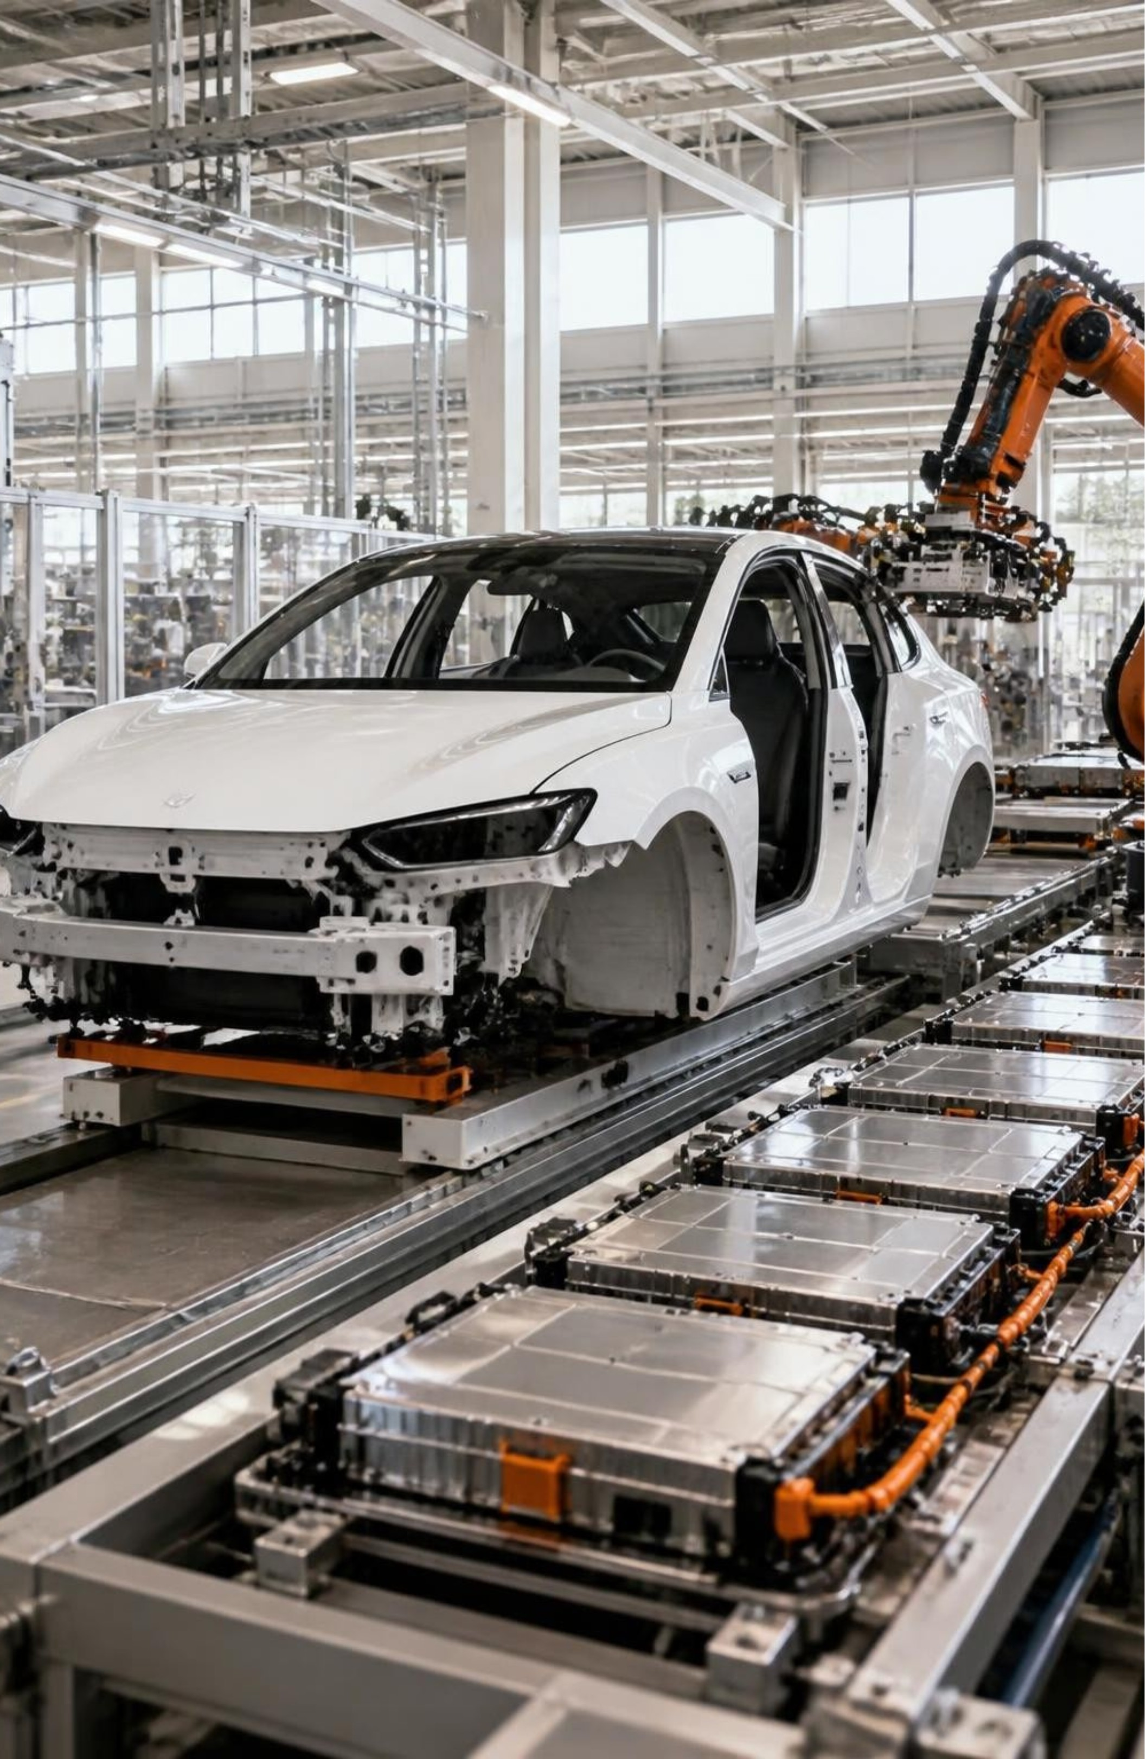
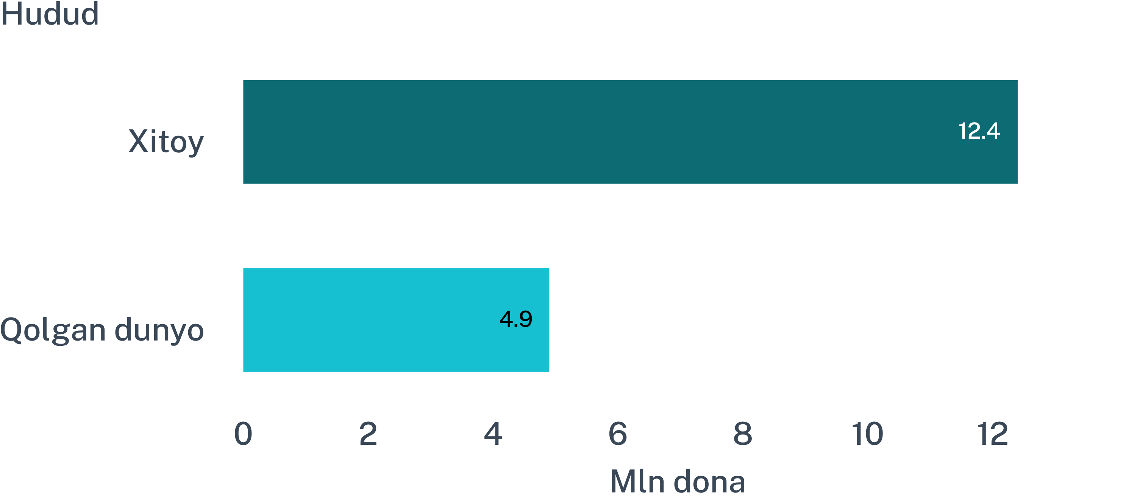
02 · GLOBAL MARKAZ
Global auto-savdo xaritasida Xitoy markazga chiqdi
Xalqaro ishlab chiqarish va elektromobil zanjirlarida Xitoyning roli keskin kuchaydi.
Bu nimani anglatadi? 2024-yilda 17,3 mln elektromobil ishlab chiqarildi; Xitoyning ulushi 12,4 mln dona, ya’ni 70 foizdan ortiq.
03

Slide 4
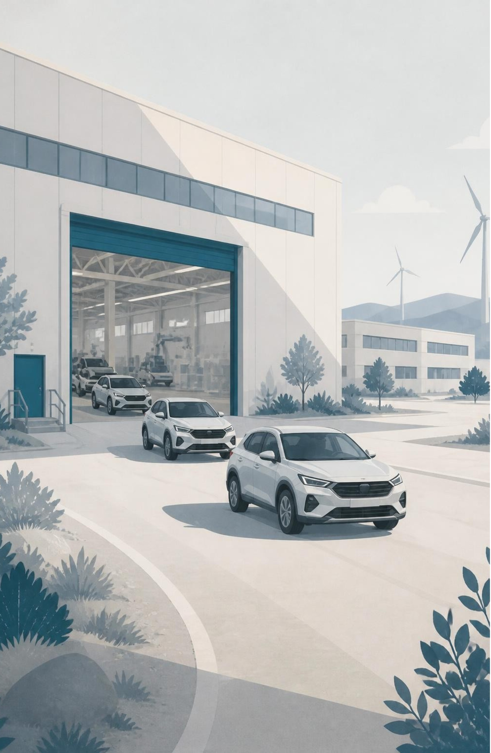
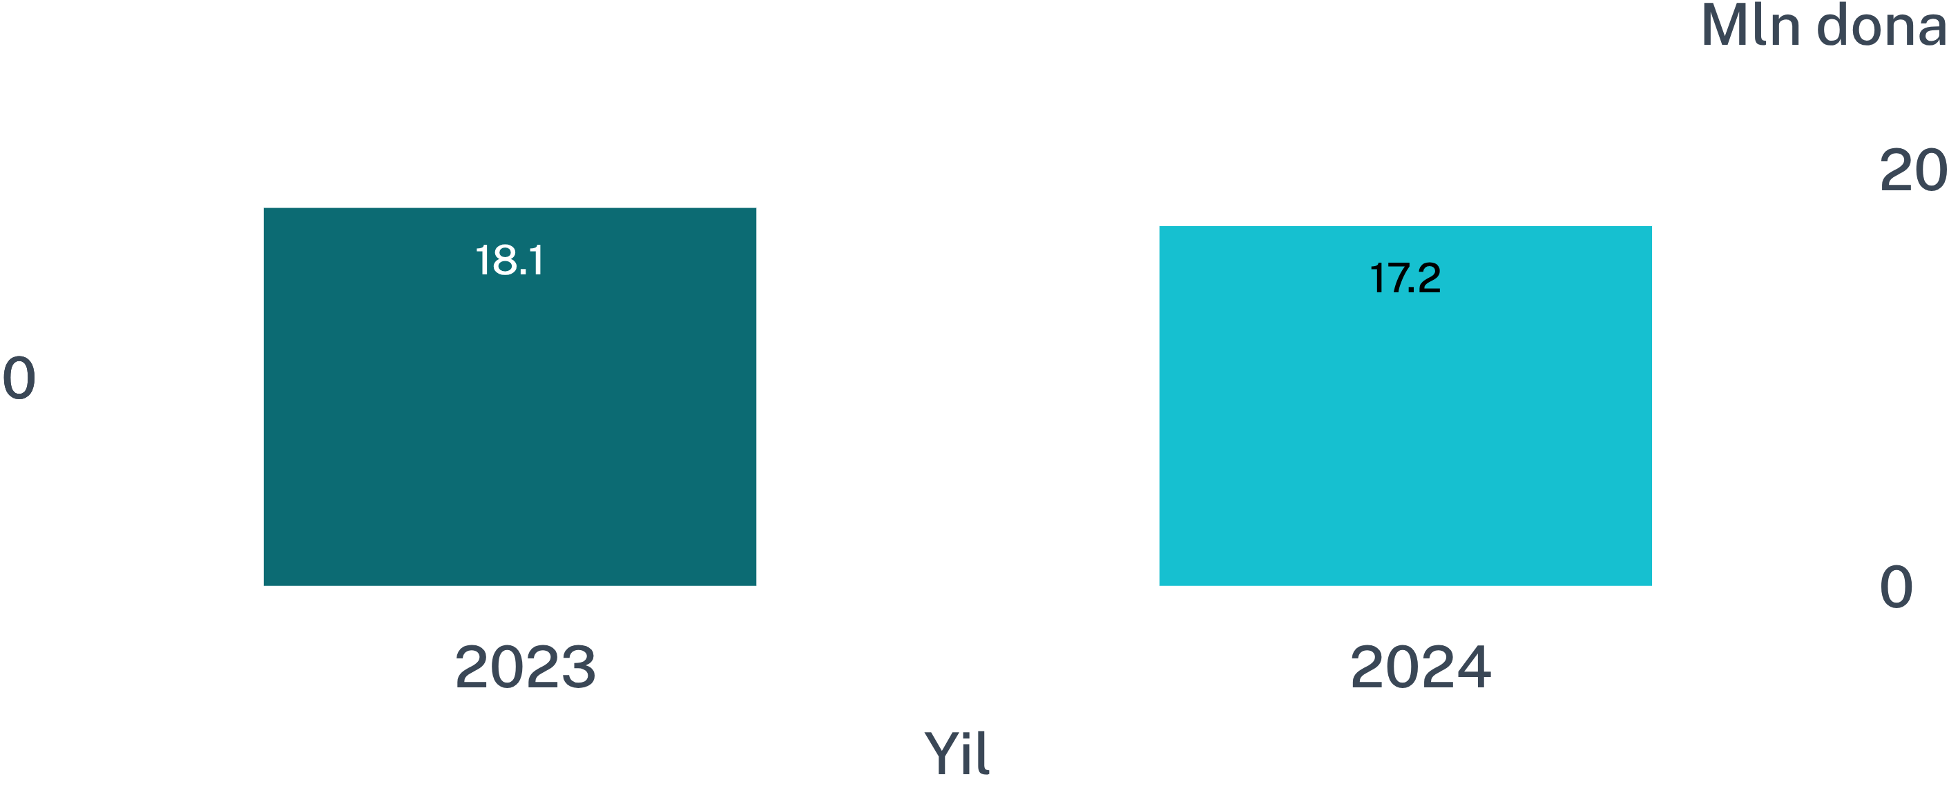
03 · YEVROPA
Yevropa ishlab chiqarishi tiklandi, ammo 2024-yilda pasaydi
OICA ma’lumotlariga ko‘ra, Yevropa avtomobil ishlab chiqarishi 2023-yildagi 18,1 mln donadan 2024-yilda 17,2 mln donaga tushdi.
Bu nimani anglatadi? Tiklanishdan keyingi baza saqlanmadi: 2024-yilda ishlab chiqarish 0,87 mln donaga qisqardi.
04

Slide 5
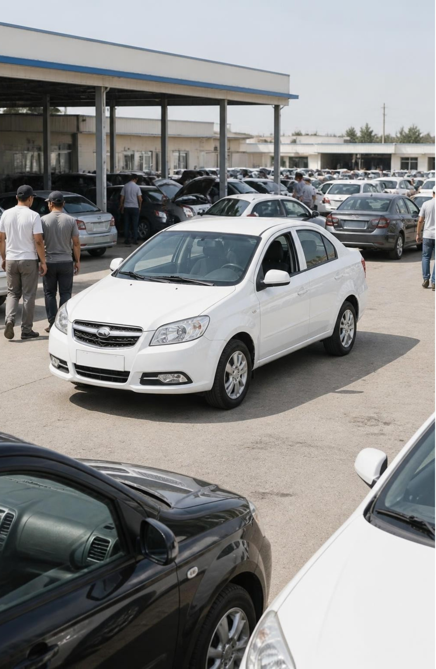
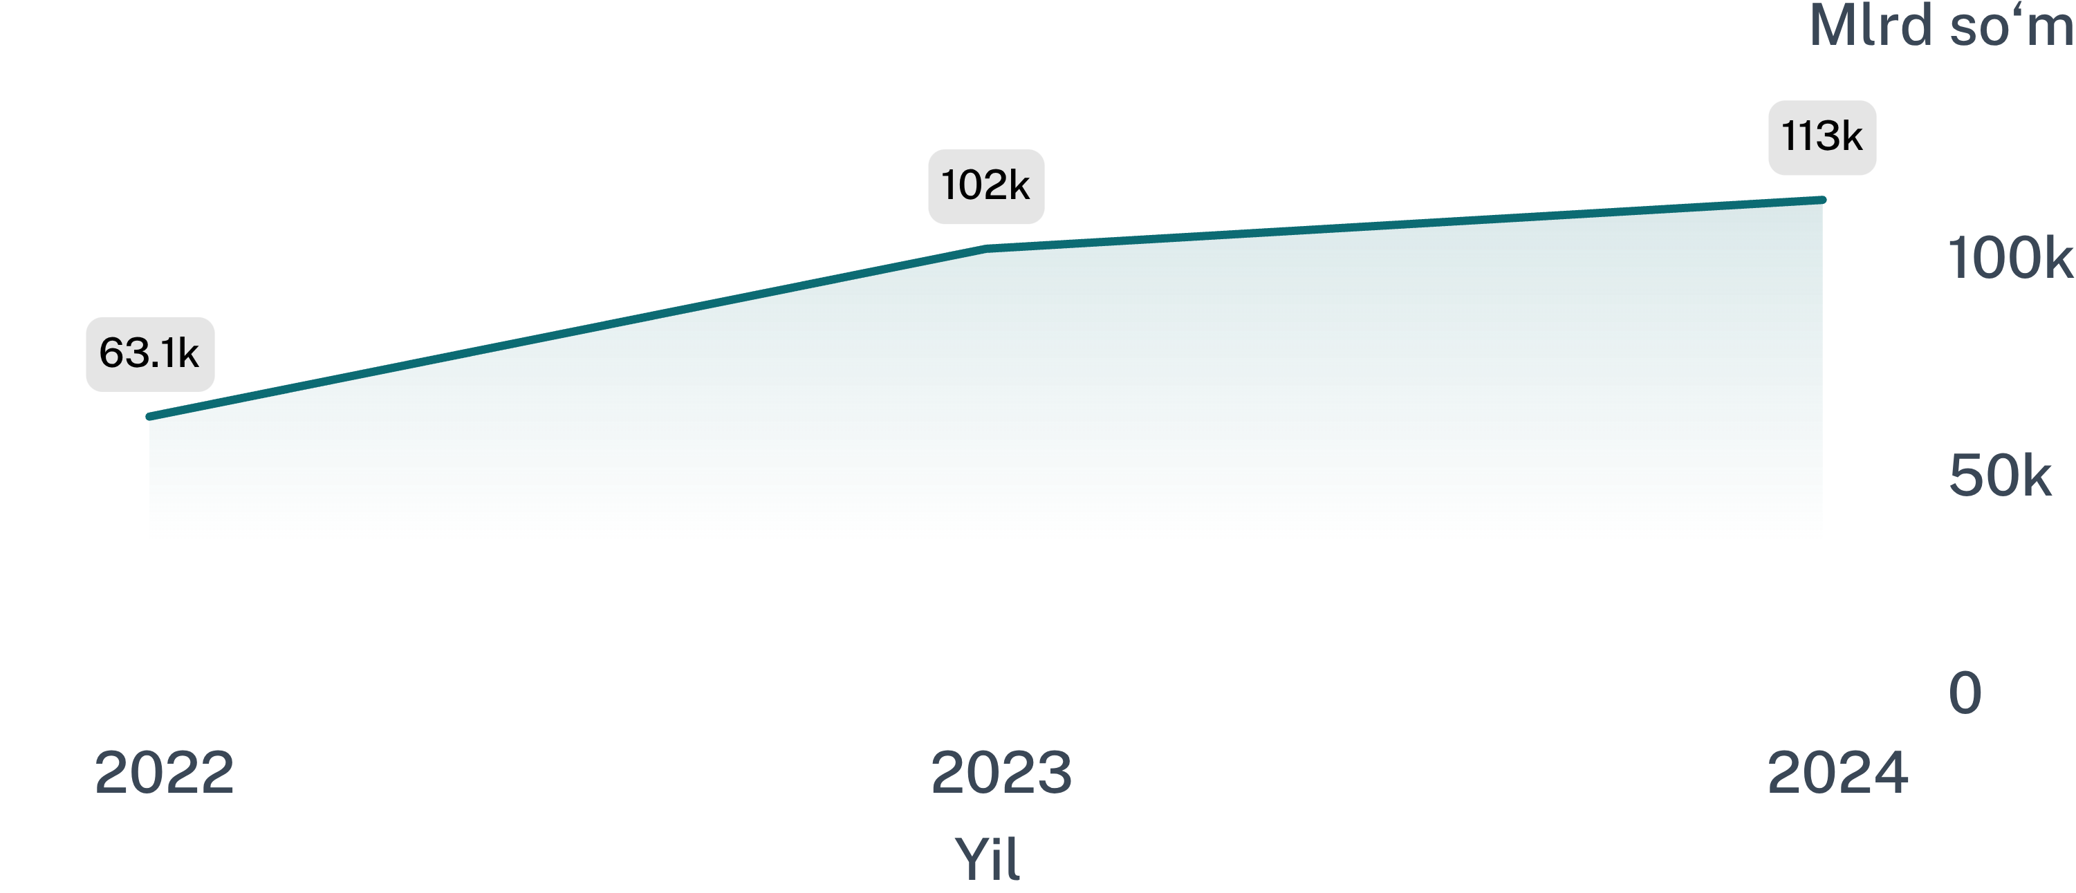
04 · O‘ZBEKISTON BOZORI
O‘zbekiston auto-savdosi 2022–2024-yillarda tezlashdi
Avtomobillar va ehtiyot qismlari savdo hajmi 2022-yildagi 63 074,5 mlrd so‘mdan 2024-yilda 112 841,4 mlrd so‘mga ko‘tarildi.
Bu nimani anglatadi? Ikki yilda bozor hajmi qariyb ikki baravar oshdi; o‘sish 2023-yilda keskin tezlashdi.
05

Slide 6
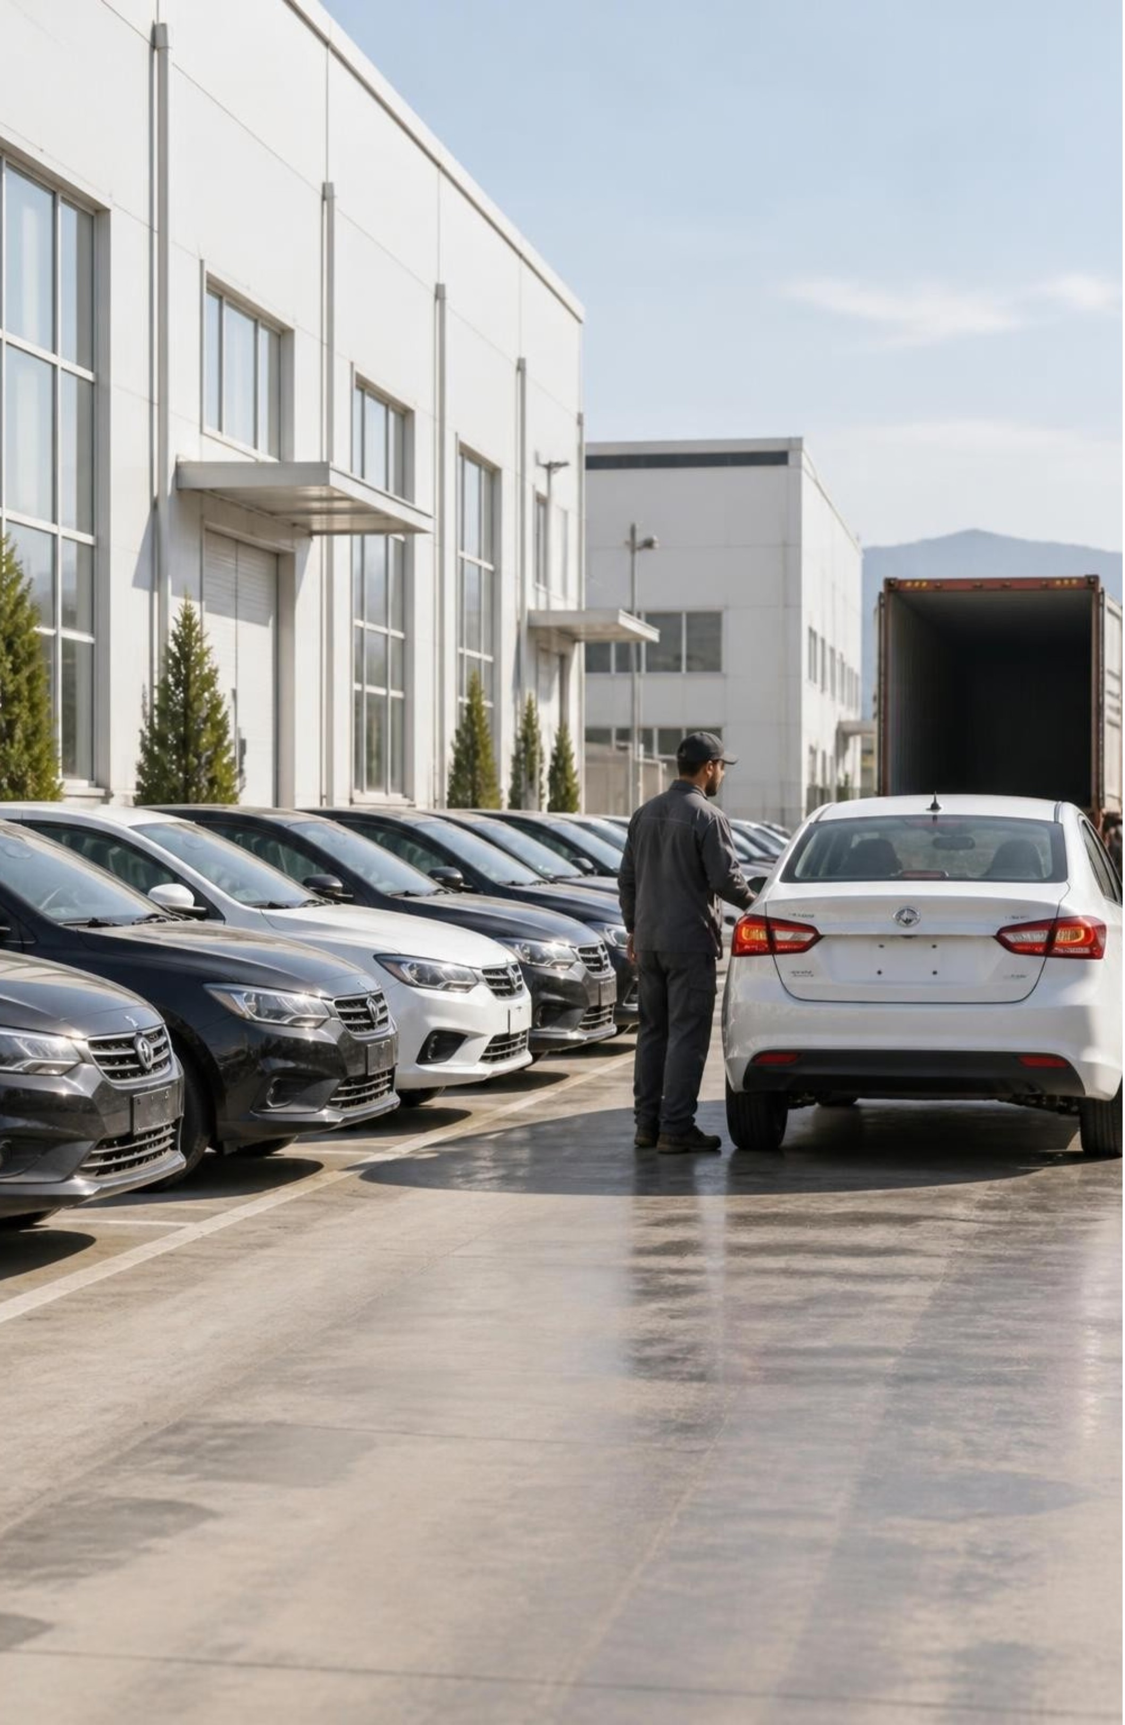
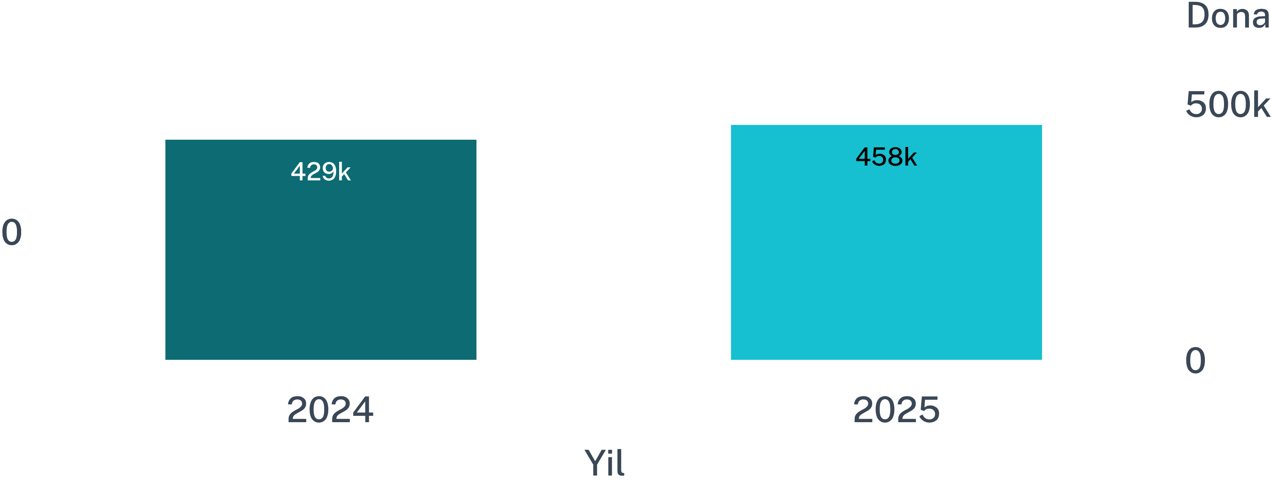
05 · ISHLAB CHIQARISH
2025-yil ishlab chiqarishi yangi pikni ko‘rsatdi
O‘zbekistondagi avtomobil zavodlari 2025-yilda 457 900 dona yengil avtomobil ishlab chiqardi — 2024-yildagi 429 100 donaga nisbatan 6,7 foiz ko‘p.
Bu nimani anglatadi? Ishlab chiqarish hajmi o‘smoqda; 2025-yil yangi yuqori nuqtani qayd etdi.
06

Slide 7
06 · RAQOBAT
Model tarkibi o‘zgarib, raqobat kengaymoqda
Chevrolet ulushi qisqarmoqda, BYD, Chery va Haval ishlab chiqarishi esa tez o‘smoqda.
BREND YOKI MODEL | 2024 | 2025 | YO‘NALISH
Chevrolet ulushi | 87,9% | 83,2% | Pasayish
BYD | 4 004 | 20 200 | Keskin o‘sish
Chery | 7 072 | 9 354 | O‘sish
Haval | 3 315 | 9 344 | O‘sish
Bu nimani anglatadi? Bozor hajmi o‘sishi bilan birga, ishlab chiqarish tarkibi ham ko‘proq brendlar tomon ochilmoqda.
07

Slide 8
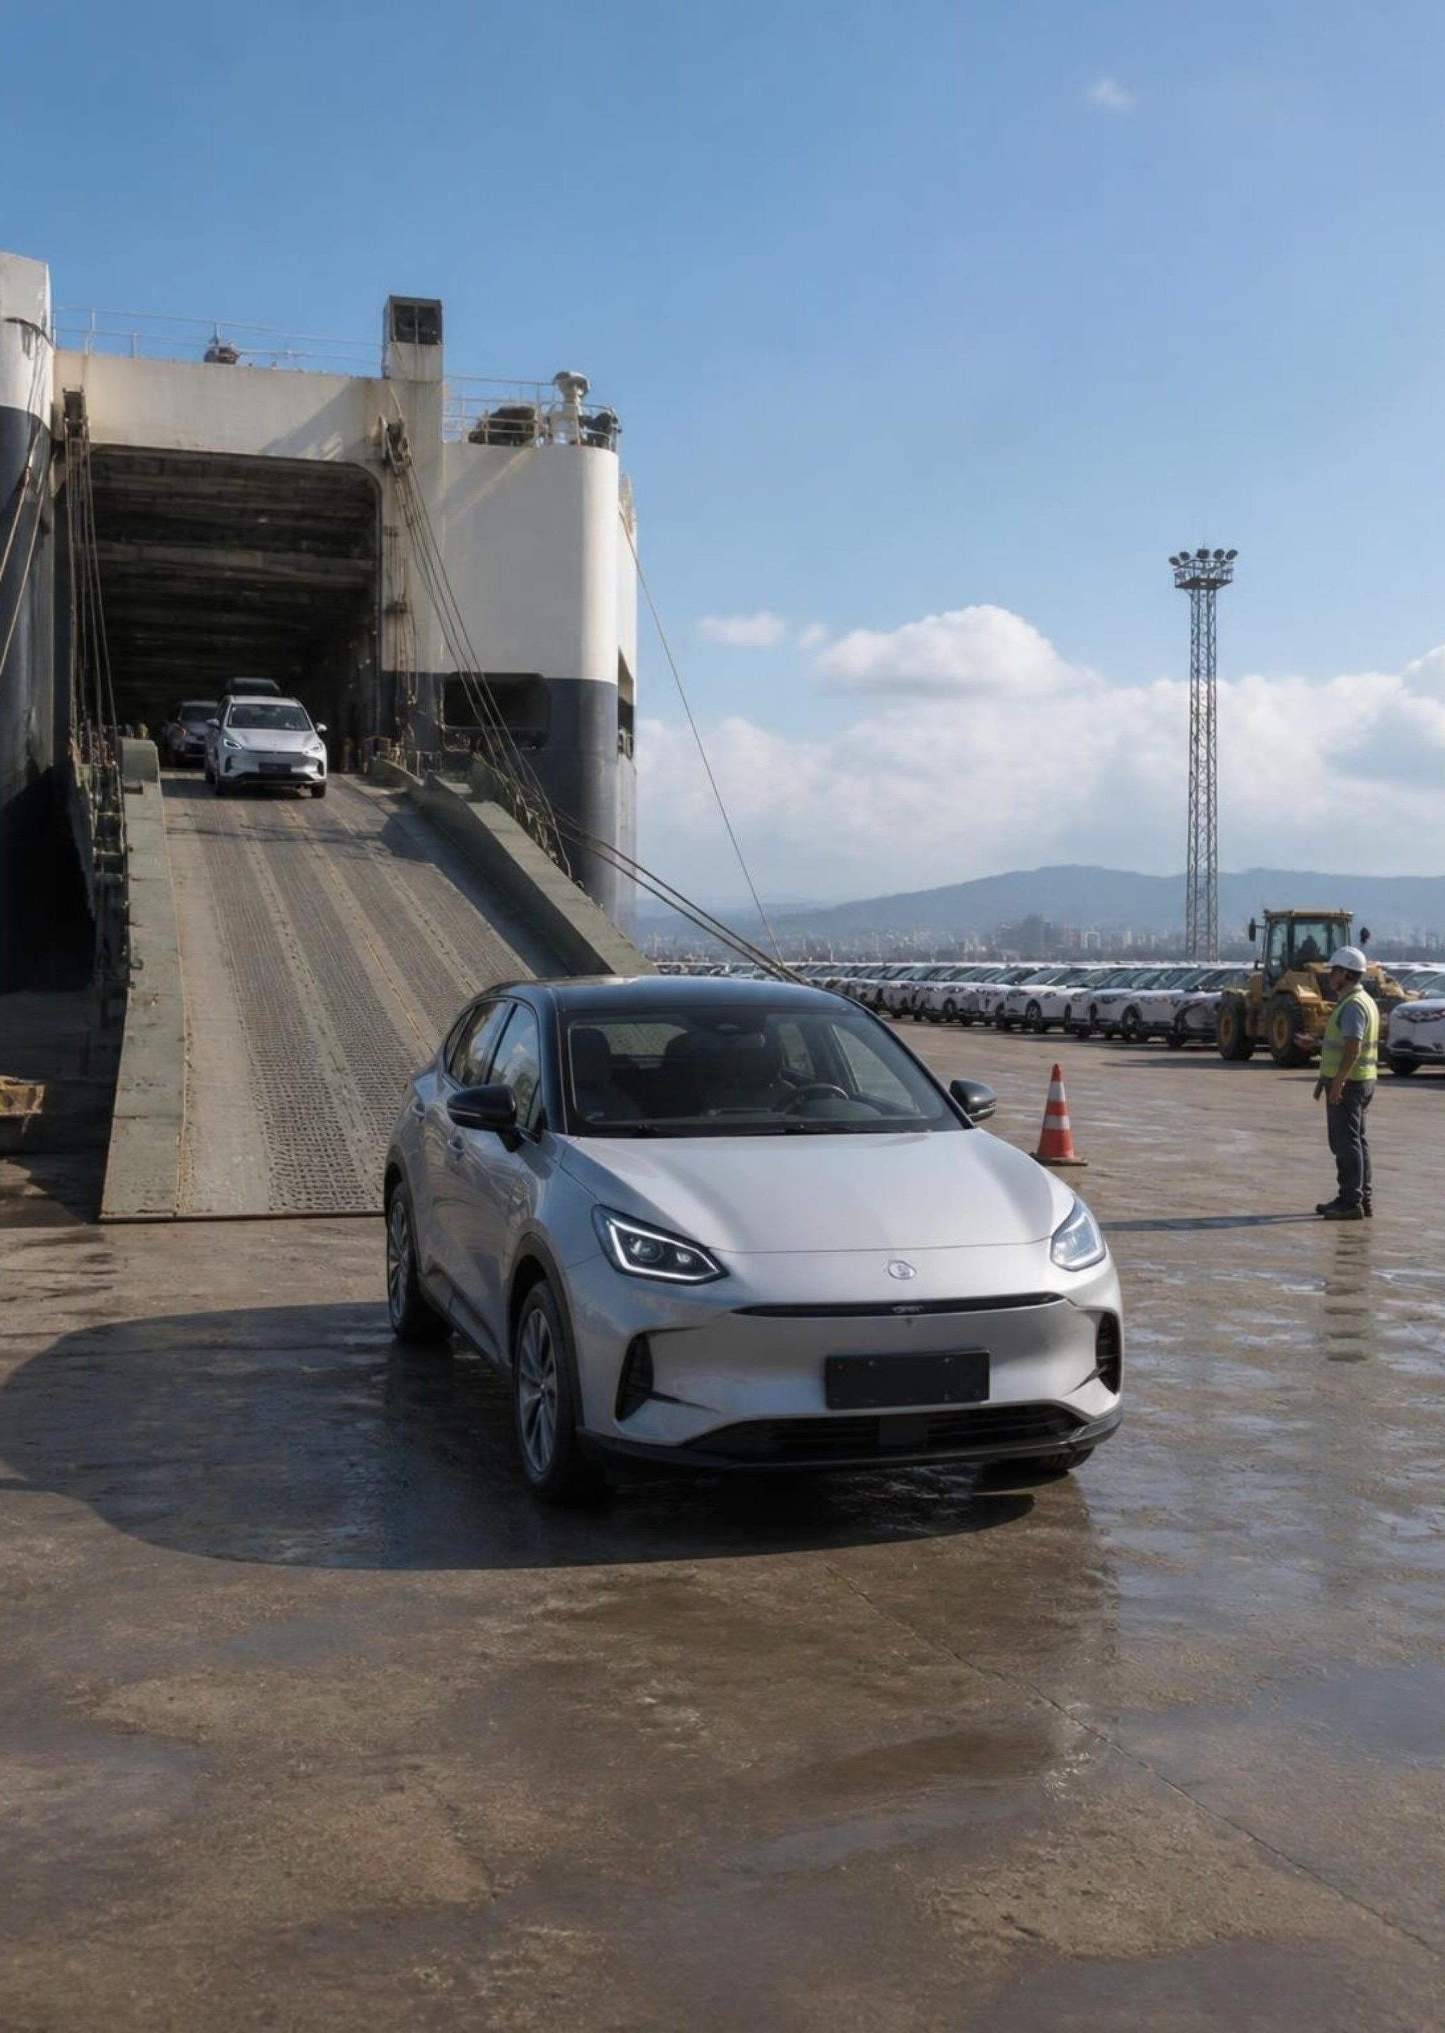
07 · IMPORT
Import talabi ichki ishlab chiqarishdan tezroq diversifikatsiyalanmoqda
2025-yilda barcha transport vositalari, ehtiyot qismlar va yarim tayyor vositalar importi 3,7 mlrd dollardan oshdi; yo‘lovchi avtomobillari importi 1,2 mlrd dollar bo‘ldi.
01
02
Qisqa muddat
Uzoq muddat
Import — tanlov va texnologiya manbai.
Import tarkibi mahalliy komponentlar va servis ekotizimini talab qiladi.
08

Slide 9
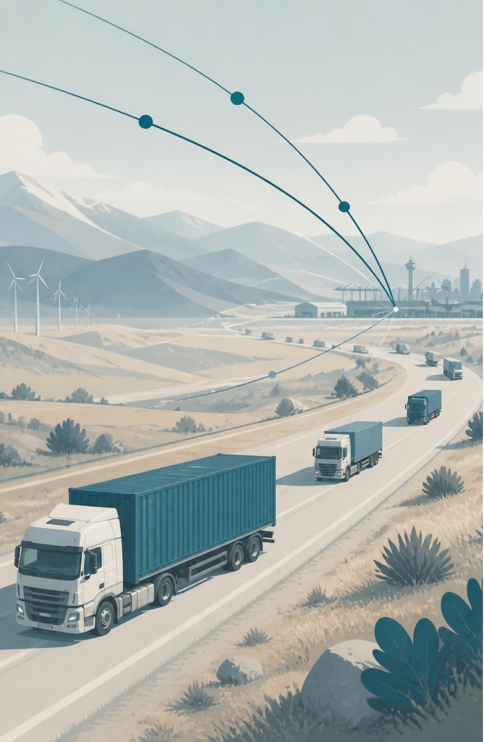
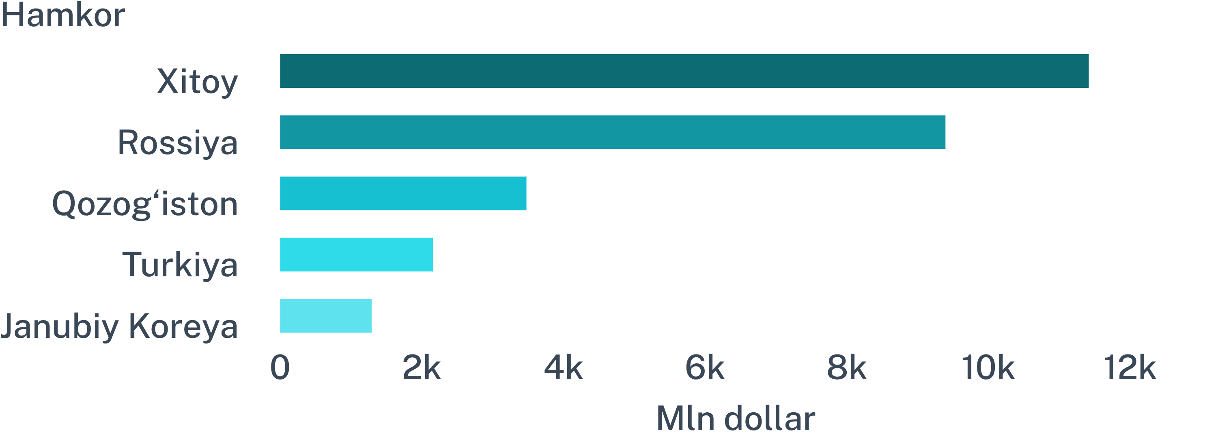
08 · TASHQI SAVDO KORIDORLARI
O‘zbekiston tashqi savdosining asosiy koridorlari Osiyo bilan bog‘langan
2025-yil yanvar–sentabrida O‘zbekiston tashqi savdo aylanmasi 59,8 mlrd dollar bo‘ldi.
Bu nimani anglatadi? Xitoy va Rossiya asosiy savdo tugunlari bo‘lib qolmoqda; mintaqaviy koridorlar auto-savdo uchun strategik ahamiyatga ega.
09

Slide 10
09 · KEYINGI SAVOL
Elektr avtomobillar savdo xaritasini qayta chizmoqda
Global elektromobil ishlab chiqarishining katta qismi Xitoyda jamlangan; bu batareya, dasturiy ta’minot va narx bo‘yicha yangi raqobat mezonini yaratmoqda.
BO‘G‘IN
GLOBAL SIGNAL
O‘ZBEKISTON UCHUN SAVOL
Batareya
Platforma
Servis
Xitoy markaziy o‘rin tutadi.
OEMlar tez yangilanmoqda.
Kadr va ehtiyot qismlar bazasi bormi?
Bu nimani anglatadi? Keyingi raqobat faqat avtomobil narxida emas — batareya, platforma va servis qiymat zanjirida bo‘ladi.

